Slide 1
Организация работы анестезиологической службы в ГБУЗ СГКБ №1 им. Н.И. Пирогова
Старшая медицинская сестра отделения Анестезиологии и Реанимации № 10
Самарской городской клинической больницы №1 им. Н.И. Пирогова
Филиппова Наталья Евгеньевна

Slide 2
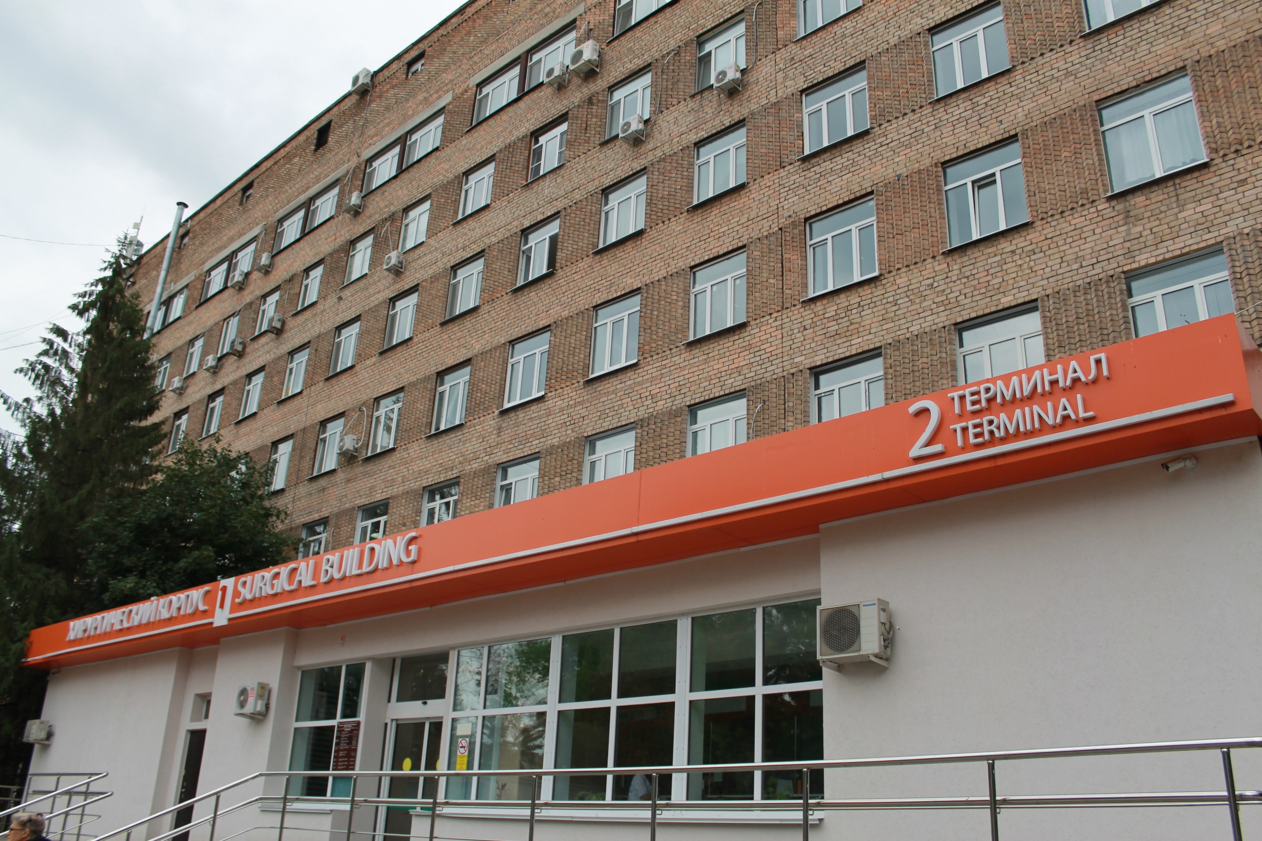
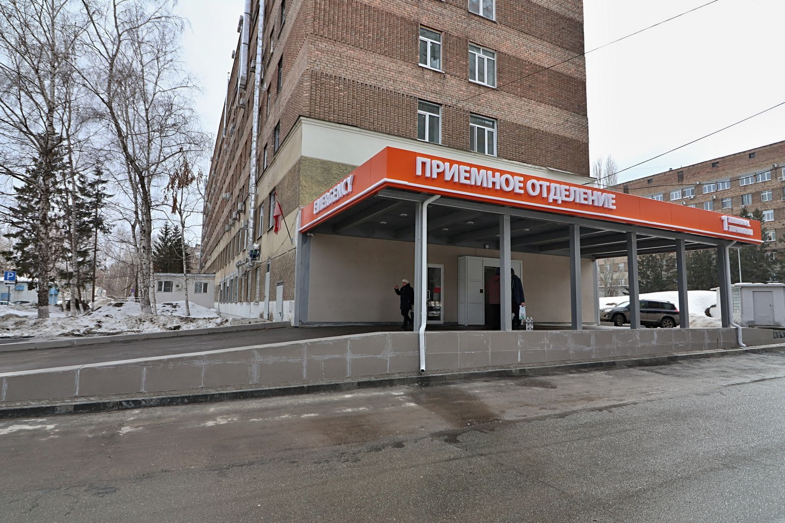
Самарская городская клиническая больница №1 им Н.И. Пирогова
Одна из старейших больниц Самарской губернии, была основана в 1875 году. Приоритетным направлением в деятельности больницы является оказание круглосуточной экстренной медицинской (в том числе высокотехнологичной) помощи в рамках территориальной программы государственных гарантий. Кроме этого, оказывается консультативная помощь практически по всем профилям заболеваний.

Slide 3
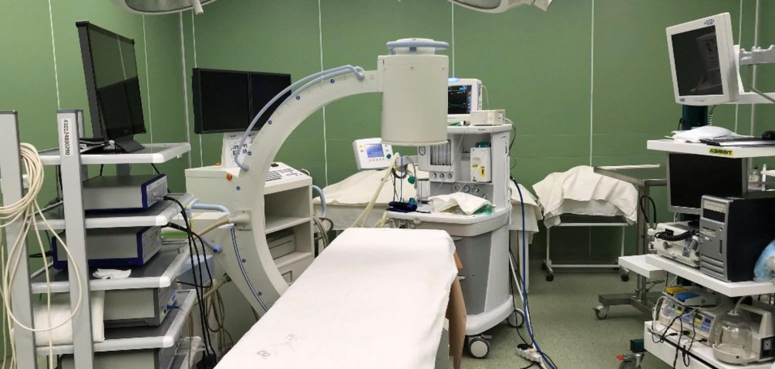
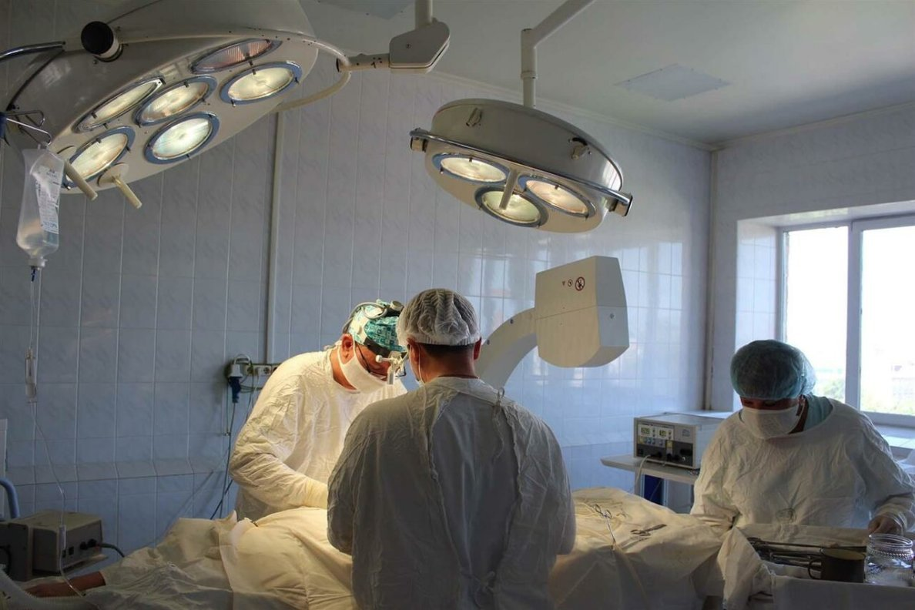

Slide 4
Основные действующие нормативные документы
ПП РФ от 30 июня 1998 г. N 681 «Об утверждении перечня наркотических средств, психотропных веществ и их прекурсоров, подлежащих контролю в Российской Федерации» ПП РФ от 20.05.2022 г. N 911 "Об утверждении Правил допуска лиц к работе с наркотическими средствами и психотропными веществами, а также к деятельности, связанной с оборотом прекурсоров наркотических средств и психотропных веществ» ПП РФ от 4 30.11.2021 г. N 2117 "О порядке представления сведений о деятельности, связанной с оборотом наркотических средств и психотропных веществ, а также о культивировании растений, содержащих наркотические средства или психотропные вещества либо их прекурсоры, и регистрации операций, связанных с оборотом наркотических средств и психотропных веществ " ПП РФ от 31.03.2022 г. N 526 "О порядке перевозки наркотических средств, психотропных веществ и их прекурсоров на территории Российской Федерации, а также оформления необходимых для этого документов " приказ МЗ РФ от 26.11.2021 г. N 1103н "О порядке хранения наркотических средств, психотропных веществ и их прекурсоров" ПП РФ от 28.10.2021 г. N 1846 "О представлении сведений о деятельности, связанной с оборотом прекурсоров наркотических средств и психотропных веществ, и регистрации операций, связанных с их оборотом" ПП РФ от 30.10.2021 г. N 1871 "О порядке распределения, отпуска и реализации наркотических средств и психотропных веществ, а также отпуска и реализации их прекурсоров " ПП РФ 19 от 19.01.2022Приказ МЗ РФ от 22.10.2021 г. N 1004н "Об утверждении Инструкции по уничтожению наркотических средств и психотропных веществ, входящих в списки II и III Перечня наркотических средств, психотропных веществ и их прекурсоров, подлежащих контролю в Российской Федерации, дальнейшее использование которых в медицинской практикепризнано нецелесообразным" Приказ МЗ РФ от 22.10.2021 N 1005н "Об утверждении Порядка фиксации комиссией фактов утраты наркотических средств и (или) психотропных веществ, совершенной при осуществлении медицинскойдеятельности" (новый документ, только для медицинских организаций)Приказ МЗ РФ от 16.11.2017 N 913 (ред. от 21.02.2020) "Об утверждении методических рекомендаций по определению потребности в наркотических средствах и психотропных веществах, предназначенных для медицинского применения"

Slide 5
Отчет за 2021 год по наркотическим средствам и психотропным веществам
Препарат | ОМС | ПМУ | ВМП | итог
промедол | 1896 | 153 | 47 | 2096
фентанил | 24331 | 2040 | 508 | 26879
кетамин | 7908 | 643 | 134 | 8685
сибазон | 3372 | 640 | 118 | 4130
оксибат | 2083 | 179 |  | 2262

Slide 6
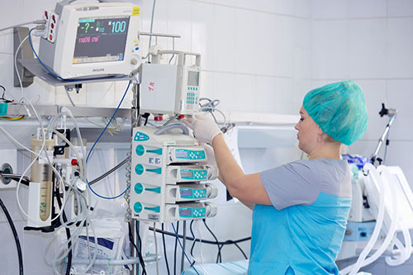

Slide 9
За 2021 год в больнице произведено :
-операций с анестезиологическим пособием – 14 734:
-эндотрахеальных наркозов – 3140
-тотальная внутривенная анестезия – 5651
-регионарных анестезий – 3443
-катетеризаций подключичной вены – 566
-катетеризаций внутренней яремной вены - 34
Анестезиологическая активность составляет 72 %.

Slide 13
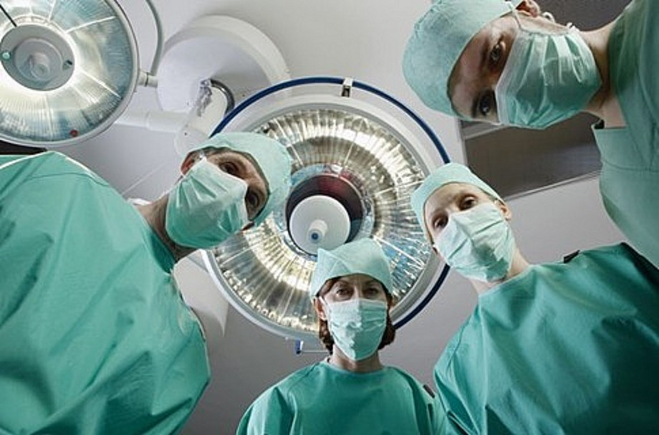
Спасибо за внимание!

